Slide 1
Che cosa significa essere digitali? L’internet che serve al vostro business 23.06.2014

Slide 2
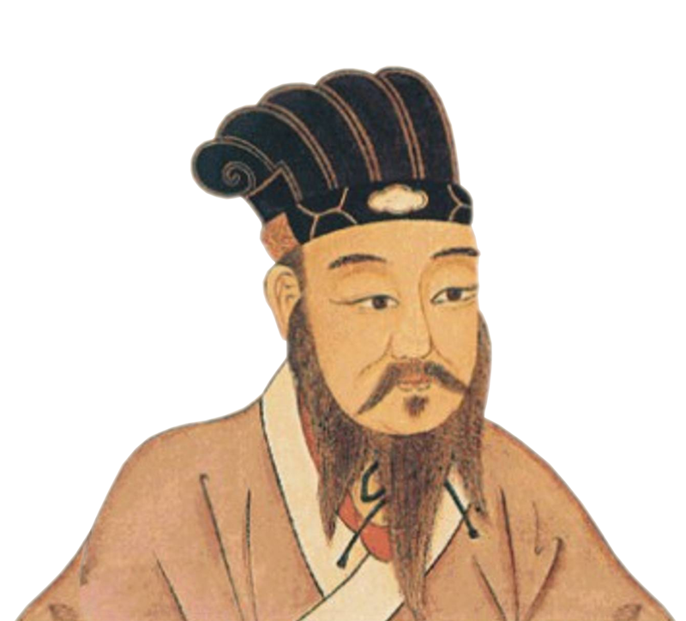
Un antico detto cinese dice:
«quello che non si può dire in poche parole non si può dirlo neanche in molte»

Slide 3
Italia vs resto del mondo fase
Il web è considerato il settore industriale più importante in tutti i paesi occidentali, tranne che in Italia. È necessario incrementarlo perché è il servizio al servizio degli altri settori, l’infrastruttura su cui basare la crescita.
Il ritardo italiano «in offerta» è ancora molto pesante.

Slide 4
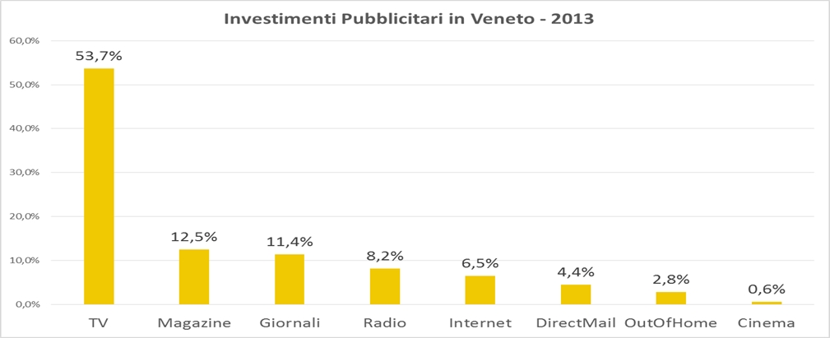
E il Veneto?
Fonte: Nielsen 2013

Slide 5
IL WEB
È naturale provare una certa resistenza verso il web
se questo è visto solo come uno strumento tecnologico,
le cose cambiano se invece lo si pensa come
nuovo mercato.
Il web non è nuova tecnologia ma nuovo mercato

Slide 6
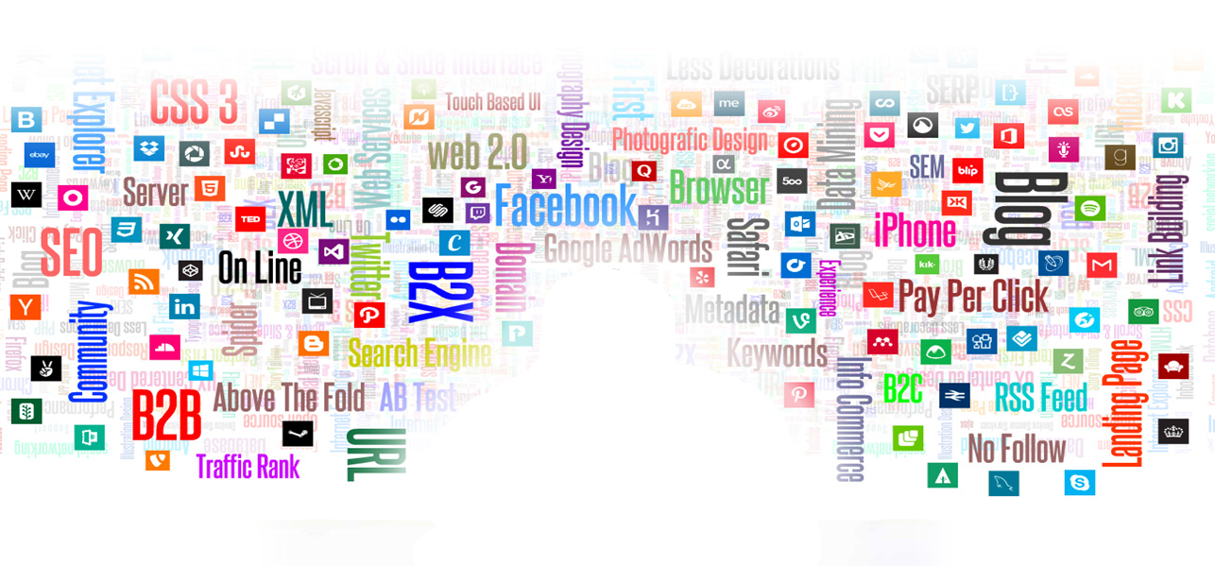
Il web non è questo

Slide 7
Ma bensì…

Slide 8
IL WEB
Cosa deve sapere un imprenditore sul web e quali sono le domande che si deve fare.
Quotidianamente vi ponete già molte domande quando si tratta di valutare il mercato reale:
Vi chiedete quante vendite avete fatto,
Quante visite i vostri commerciali hanno effettuato,
Quante persone sono entrate in negozio,
Vi occupate personalmente del layout dei punti vendita e dell’immagine della vostra azienda.

Slide 9
IL WEB
E allora perché nel web non vi chiedete questo?
Quanti visitatori ha il mio sito?
Da quali paesi provengono?
Se io mi cerco su Google, mi trovo?
Il mio sito mi piace? Comunica ciò che voglio?
Ottengo contatti dal sito?

Slide 10
Il PROCESSO D’ACQUISTO OGGI
Com’è cambiato ad oggi il processo d’acquisto?
Che cosa influenza maggiormente i consumatori/clienti finali?
Come posso massimizzare le vendite?
Quali sono i fattori di rischio?
Quali sono le nuove leve da sfruttare?

Slide 11
Il PROCESSO D’ACQUISTO B2C OGGI
90% delle persone che comprano cominciano con una ricerca online.
90% delle vendite di beni e servizi si concludono offline.
45% delle vendite sono oggi influenzate dal web.
Multi-canalità: dove si «consuma» il servizio (online/offline)
Multi-touch: dove si «ingaggia» il cliente (web, social, mobile, ptv)

Slide 12
Il PROCESSO D’ACQUISTO B2B OGGI
L’acquisto B2B oggi
I clienti B2B hanno completato il 57% del loro processo decisionale ancor prima di aver contattato un fornitore.
La maggior parte delle informazioni sono state reperite online.
Solo il 30% dei contenuti prodotti dall’azienda influenzano positivamente la decisione d’acquisto.
In altre parole, hanno utilizzato il proprio tempo per acquisire e comprendere informazioni online, sul loro settore, sulla loro azienda, sui loro competitors e sui prodotti e i servizi che possono garantire loro un vantaggio competitivo.
Fonte: Giovanni Cappellotto , e-Commerce: progettare e realizzare un negozio online di successo [Hoepli]

Slide 13
Assiomi
AFFRONTIAMO IL WEB
Ci sono 2 cose che vale la pena di sapere sul web che funziona, di solito vi raccontano le altre.
La prima: se internet non è utile al vostro business, ci sono 2 possibilità: - I vostri clienti non usano Internet - State sbagliando qualcosa
La seconda: il web non è per tecnici e addetti ai lavori.

Slide 14
«L'arte principale del prestigiatore consiste nel deviare l'attenzione dello spettatore, […] nel fargli ricordare le cose in modo diverso da come in realtà sono avvenute.»
Piero Angela

Slide 15
A me gli occhi
IL PIANO DI DIGITAL BUSINESS
Le aziende, cinte d’assedio, devono fare ricorso alle migliori energie per valutare attività web di ogni tipo che vengono loro proposte.
Ma i buoni risultati non vengono dagli strumenti. Vengono soprattutto da un buono piano. Un buon piano è ciò che guida alla scelta degli strumenti.

Slide 16
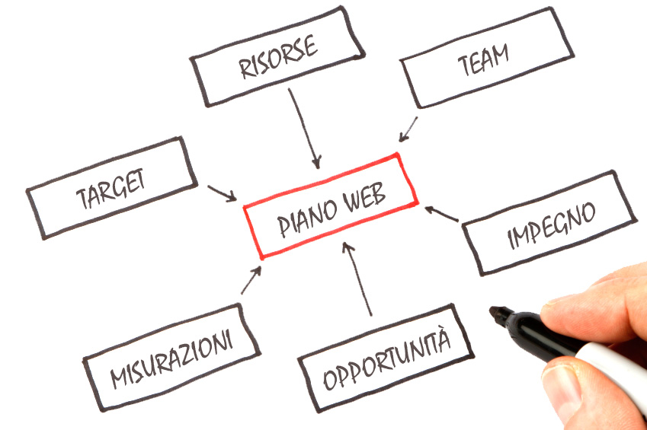
Stabilite un piano web ed attuatelo.
IL PIANO WEB
Stabilite un budget e in base a quello decidete cosa fare, procedete in base alle priorità.
«…ma non ci sono le risorse…»
Ritagliatele dal budget del marketing offline.

Slide 17
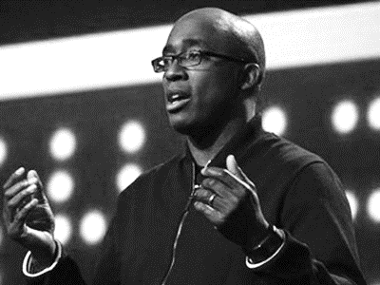
«Il nostro business non è tenere in vita le agenzie, il nostro business è connetterci con le persone.»
Trevor Edwards - 2007 responsabile corporate del brand Nike

Slide 18
La pianificazione
IL PIANO WEB
Chiedetevi:
Dove siamo ora?
Dove vorremmo essere?
Come faremo ad arrivarci?
La maggior parte dei buoni piani può essere sintetizzata nella risposta alla seconda domanda, che è la ragione per cui la pianificazione è l’essenza della leadership.
Leadership interna.
Leadership di mercato.

Slide 19
All’improvviso tutto si fa chiaro
IL PIANO WEB
Se vi sono chiari gli obiettivi che volete raggiungere con Internet, riuscirete a tradurli in un buon piano, e un buon piano è un piano chiaro.
Se il vostro piano è chiaro, vi sarà evidente
quali sono le azioni più idonee da intraprendere
quali sono i mezzi che vi possono essere più utili, e quali no
quali sono i contenuti che dovrete produrre
Tutto quello che non è coerente con il piano non vi serve, eliminatelo.

Slide 20
Il ritorno sull’investimento
IL PIANO DI WEB MARKETING
SEO - Search Engine Optimization SEA - Search Engine Advertising DEM - Direct email marketing SMM - Social Media Marketing ADV – Advertising Online …
Non esistono strumenti migliori di altri in senso assoluto.
Ogni azienda deve definire il proprio web marketing mix in funzione del proprio mercato, del proprio budget e dei propri obiettivi.
Capirete se un’attività di web marketing è stata una scelta felice solo misurando la sua capacità di contribuire in modo efficace (con tempi e costi accettabili) a farvi raggiungere i vostri obiettivi. Questa è, al di là delle formule, una definizione del ritorno sull’investimento (ROI).

Slide 21
Il calcolo del ROI
IL PIANO DI WEB MARKETING
ROI = Utile derivato / Capitale investito
Calcolare il ROI di una campagna pubblicitaria dove sono stati investiti 200 euro e fatturati 300 possiamo svolgere il seguente calcolo:
ROI = (300-200) / 200 = 0,50 = 50%
Questo indica che la campagna ha prodotto per ogni euro investito un guadagno pari a 0,5€ (1,5€ di reddito), quindi si deduce che più alto risulta il ROI più la campagna è positiva per l'azienda che investe.

Slide 22
Sì, ma in concreto?
PIANO
Stabilite per ciascun obiettivo
un’azione per raggiungerlo
Stabilite il/i KPI per misurare l’effetto dell’azione
Misurate prima di partire
Misurate dopo aver eseguito l’azione
Lo scostamento tra il prima e il dopo evidenzierà gli effetti prodotti = il risultato
ESEMPIO
Diminuire le richieste più banali di assistenza dei clienti
Realizzare e promuovere un’area FAQ online
Numero di richieste mese (da sito/telefoniche) Costo medio dell’evasione delle richieste di assistenza Numero di visite alla sezione FAQ del sito
Numero medio di richieste mese corrente
Numero medio di richieste mese a seguito della realizzazione dell’area FAQ
Diminuzione del 30% delle richieste di assistenza Diminuzione del 18% dei costi per assistenza ai clienti
Infine paragonate il costo dell’operazione con il valore del risultato ottenuto. Saprete se ne è valsa la pena.

Slide 23
«Adoro i piani ben riusciti.»
Hannibal Smith A-Team

Slide 24
La web Analytics
IL PIANO DI WEB MARKETING
In Internet tutto è misurabile.
Assicuratevi di avere idonei strumenti di misurazione e procedure che vi consentano di fotografare in ogni istante dove vi trovate.
La Web Analytics si occupa dello studio delle attività che avvengono all’interno e in prossimità del sito internet con particolare attenzione al comportamento dei visitatori.
Mettete in relazione la Web Analytics con un’attenta misurazione dei costi e dei ricavi che la vostra attività su Internet produce.
Questa attività, se correttamente svolta, porta ad individuare, misurare e utilizzare in modo strategico alcuni indicatori di performance (KPI – Key Performance Indicators) che permettono di riconoscere il successo di un’iniziativa sul web.

Slide 25
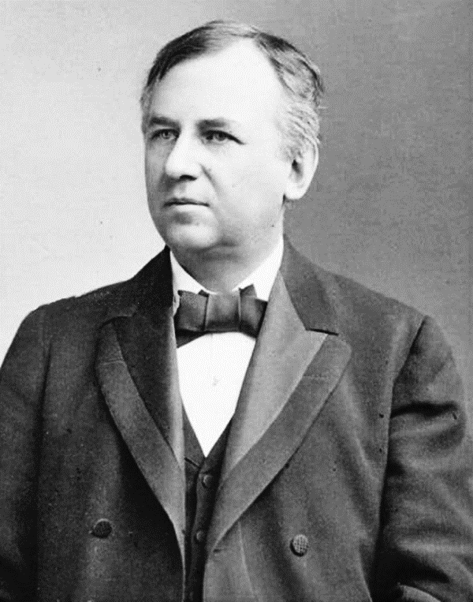
«Metà del denaro che investo in pubblicità è denaro sprecato; Il problema è che non so quale sia la metà.»
John Wanamaker – 1893

Slide 27
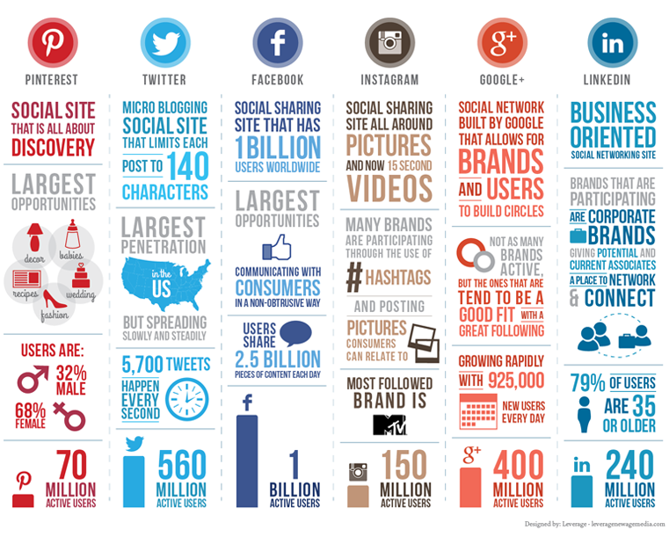

Slide 28
5 domande utili
Il primo passo per poter fornire contenuti realmente utili è analizzare le informazioni che fino ad ora sono state fornite ponendosi 5 domande:
So dove i miei consumatori imparano?
Il mio contenuto è presente dove i miei clienti ricercano informazioni?
Sto insegnando qualcosa di nuovo ai miei clienti?
Sto offrendo nuovi insight (idee innovative)?
I miei insight portano direttamente ai miei prodotti o servizi?

Slide 29
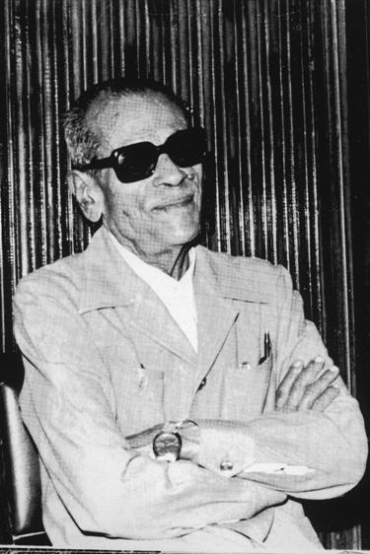
Domande?
info@workup.it
www.workup.it
«Potete giudicare quanto intelligente è un uomo dalle sue risposte. Potete giudicare quanto è saggio dalle sue domande.»
Naguib Mahfouz

Slide 30
In collaborazione con

